Slide 1

Feliz Navidad 2023
Fotografía Recopilada de internet
Creación y Diseño:
V I C E N T E G A R C Í A
Automático

Slide 2

¿Qué es la Navidad?
La Navidad es tiempo de unión, de estar en familia, de decorar el árbol, la casa, iluminar las calles de luz y hacer intercambio de regalos. La familia y los amigos se reúnen alrededor de una comida abundante y se ofrecen los mejores deseos para el año siguiente.
El mejor mensaje de Navidad es el que sale del silencio de nuestros corazones y calienta con ternura los corazones de los que nos acompañan en nuestro viaje por la vida.

Slide 3
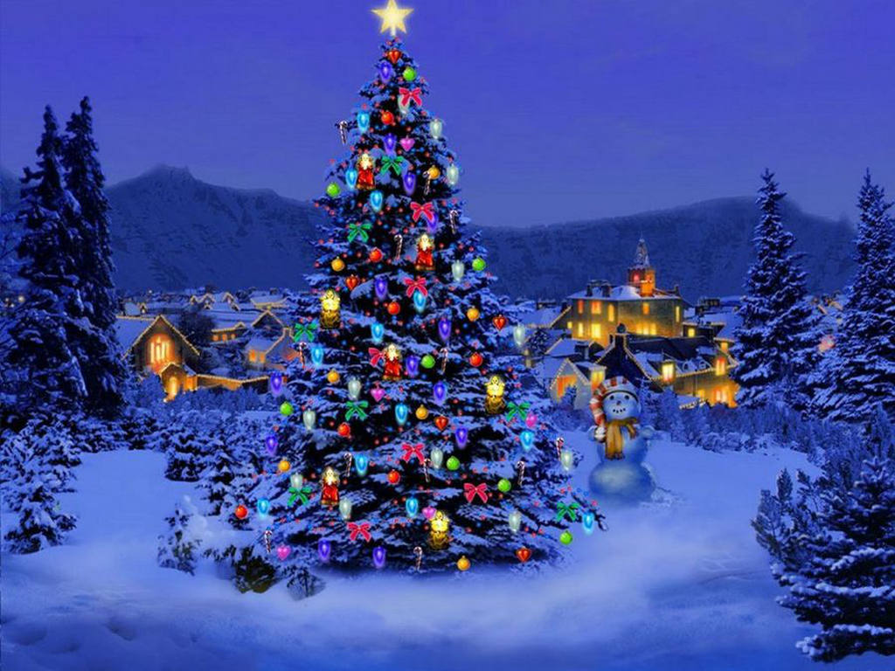
Dedicado a todos los/as amigos/as de:
MIS PPS
¡Que la magia de la navidad invada tu corazón y disfrutes estas fiestas como en la niñez!

Slide 4
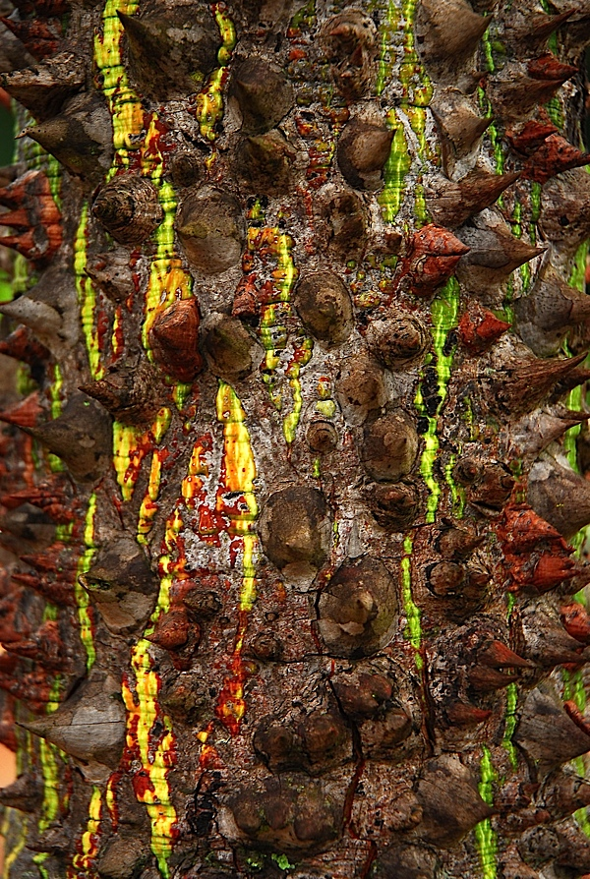
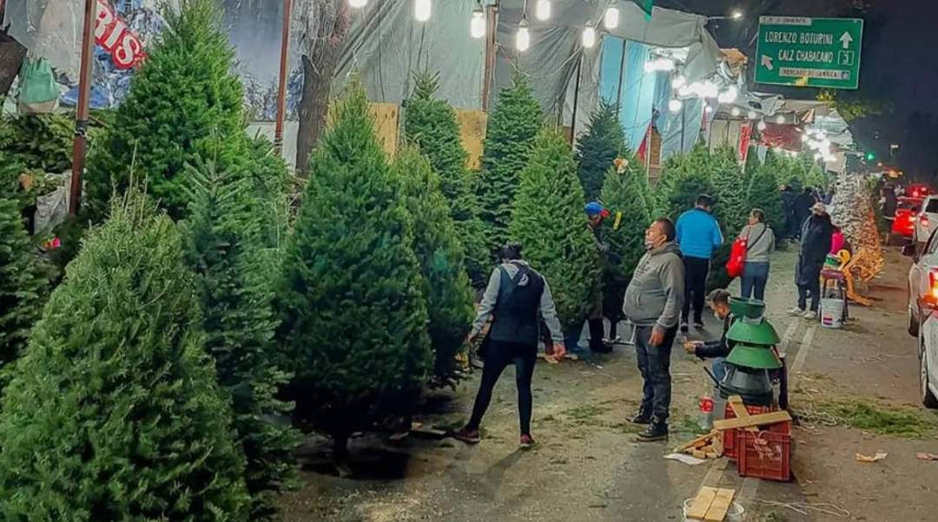
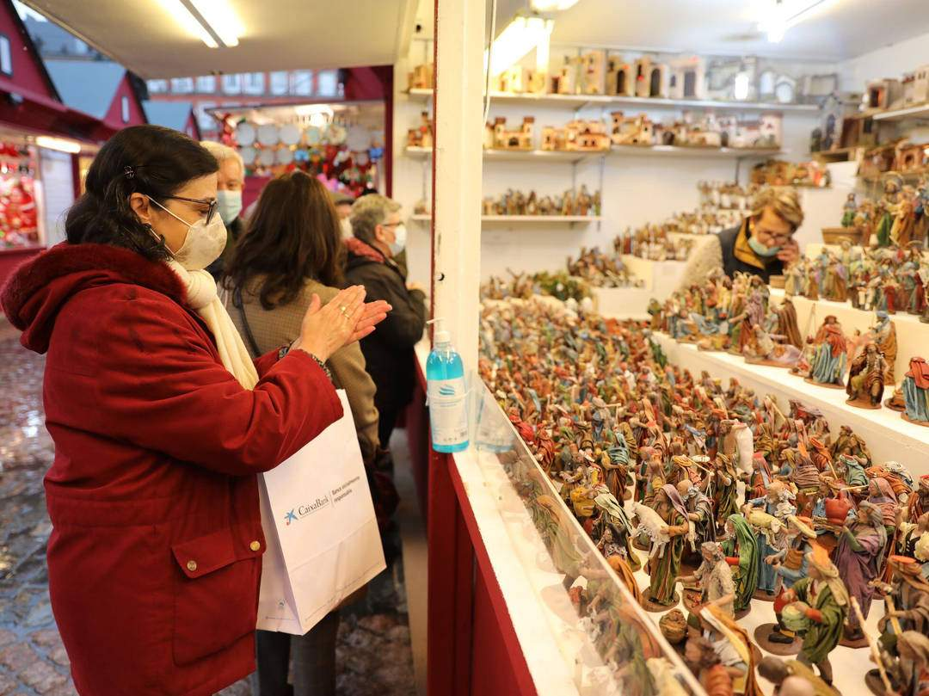
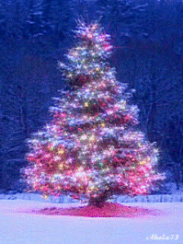
Hagamos que estas navidades sean inolvidables, repletas de buenas acciones y mucho amor.
¡Si quieres regalar algo en navidad, regala paz y buenos deseos a todos los que te rodean!

Slide 5
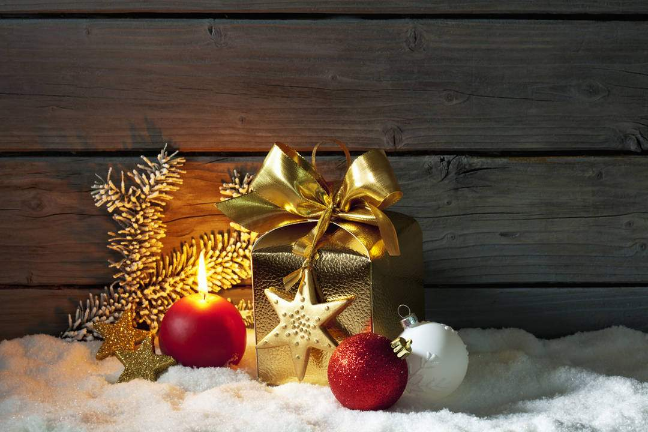
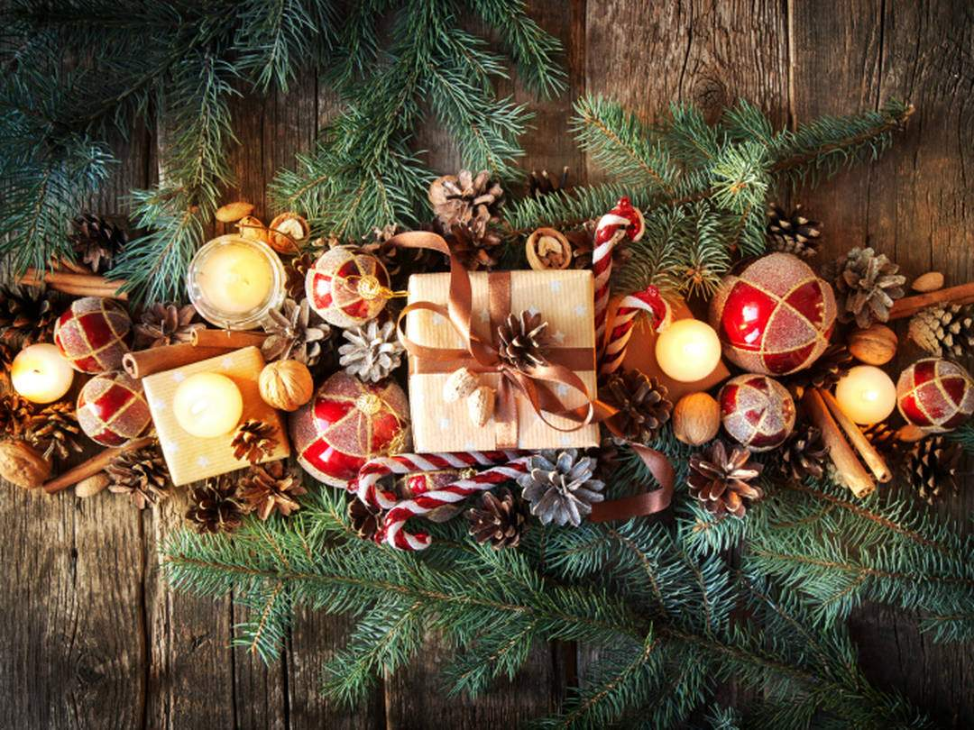
Amigos, espero que estas navidades llenen vuestros hogares de bondad y mucha alegría. ¡Felices fiestas!
Te deseo un próspero año nuevo, salud infinita y los mejores momentos familiares.

Slide 6
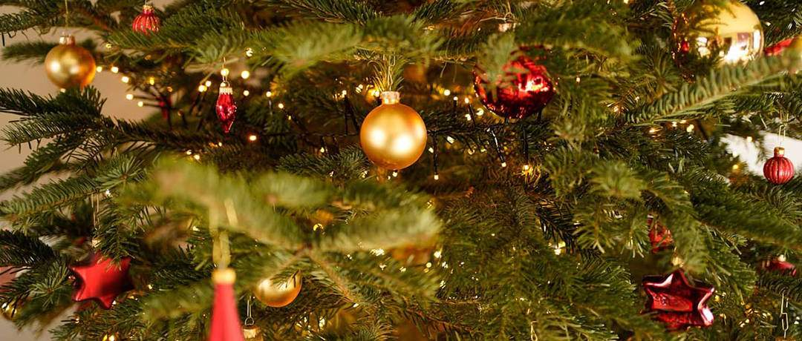
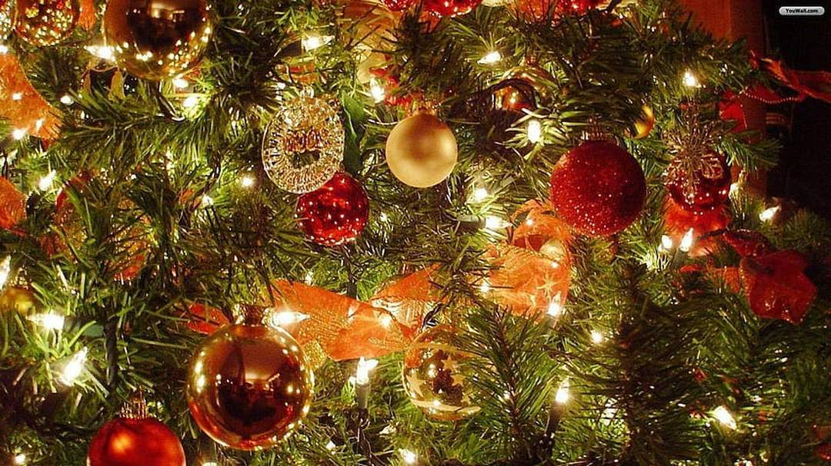
Los mejores regalos navideños son: una familia unida, comida en la mesa y un hogar repleto de amor.
Llegan días de mucha ilusión, con visitas familiares, regalos… ¡y cambiamos de año! ¡Felices fiestaaaaas!

Slide 7
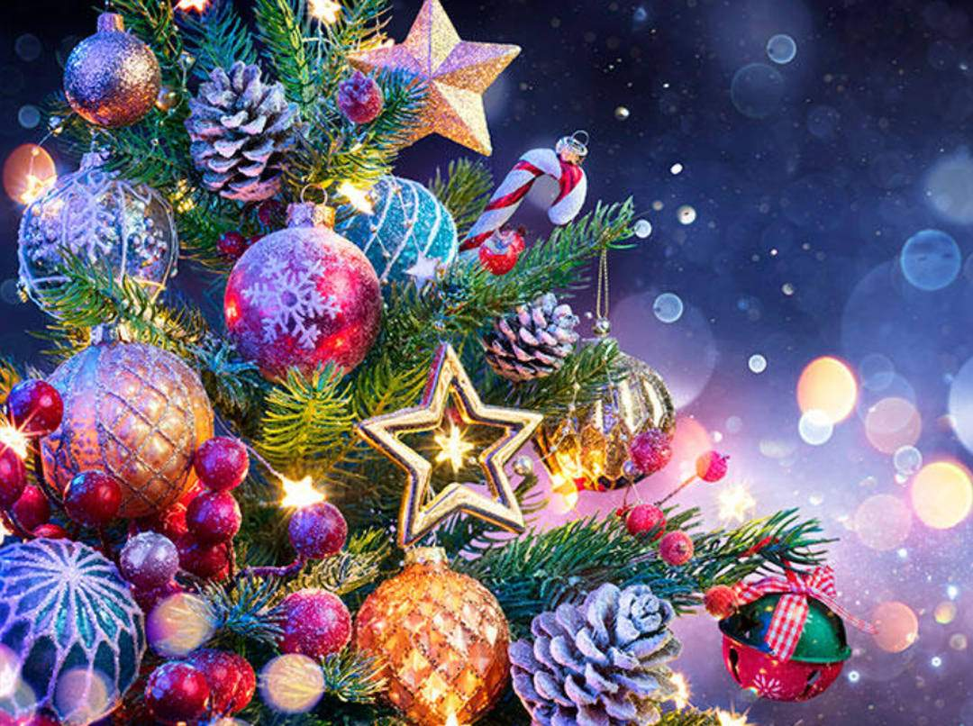
Familia querida, que el calor del amor y la paz estén siempre presentes en nuestras navidades.

Slide 8
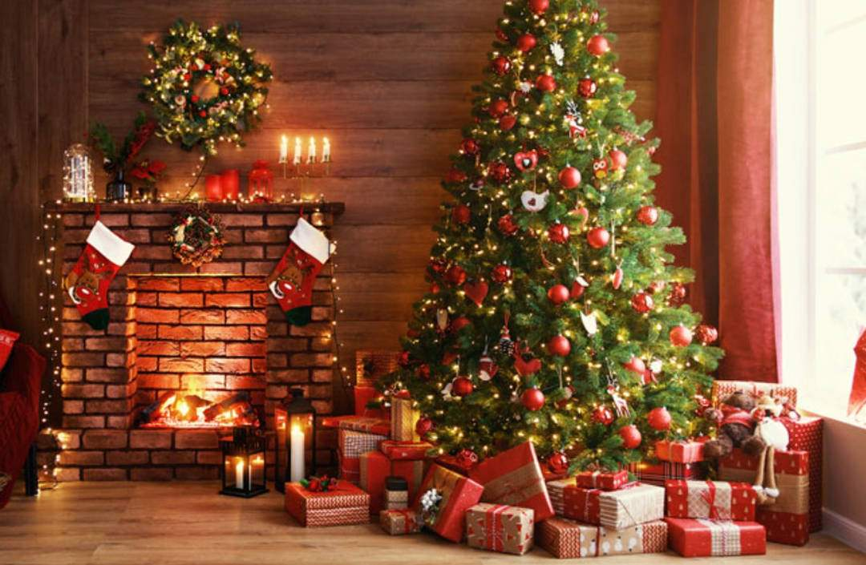
Decorar el árbol en compañía de amigos es mucho más divertido ¡Y mucho más memorable!

Slide 9
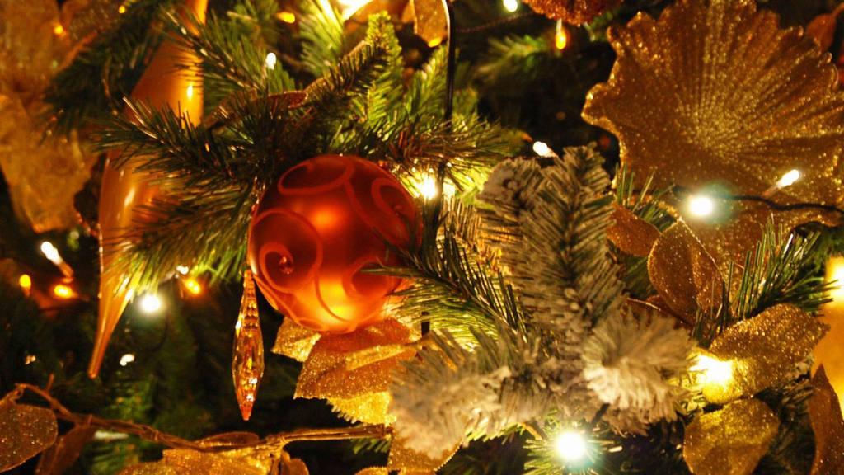
Que la magia y la belleza de estos días se contagie al resto del año. ¡Feliz Navidad y próspero Año Nuevo!

Slide 10
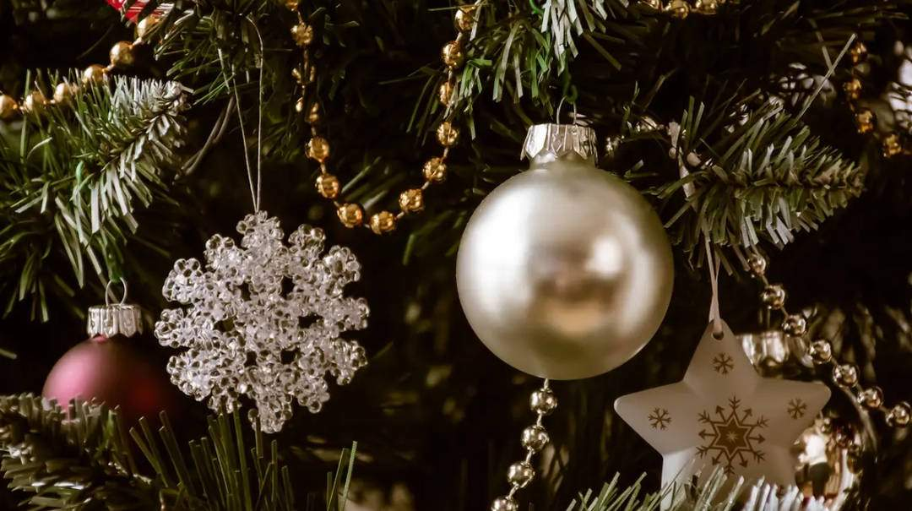
Hoy la estrella de Belén resplandece en nuestros corazones.

Slide 11
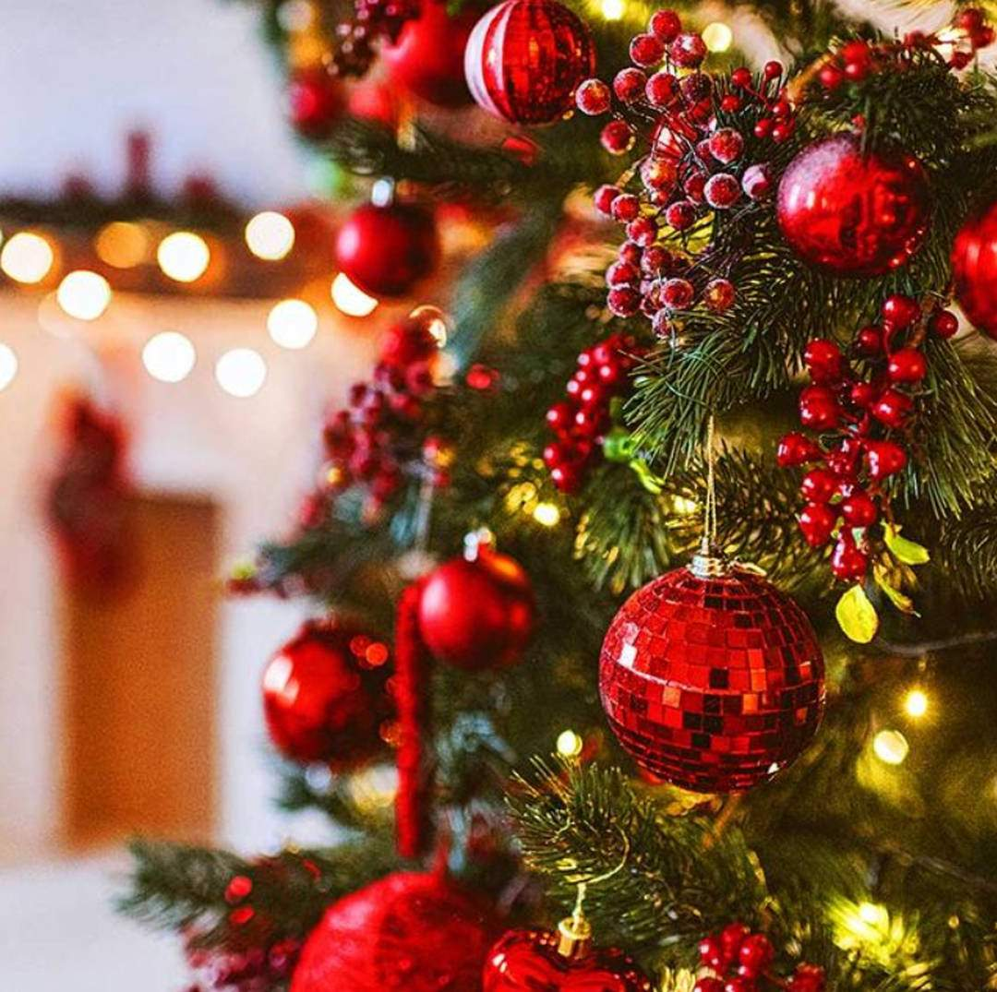
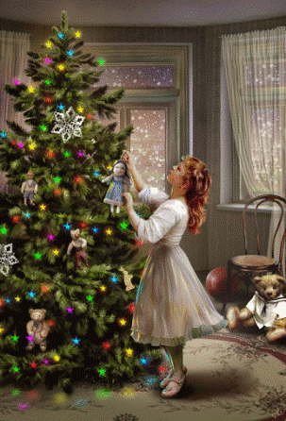
Lo más importante de esta época no son los regalos, sino los sentimientos que tenemos hacia nuestros seres queridos.
¡Felices fiestas!

Slide 12
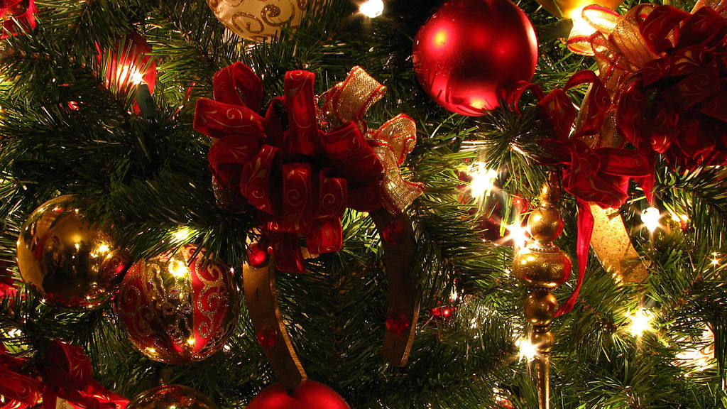
Que la paz, la armonía, la bondad y el amor sean los adornos que utilices en estas fiestas.

Slide 13
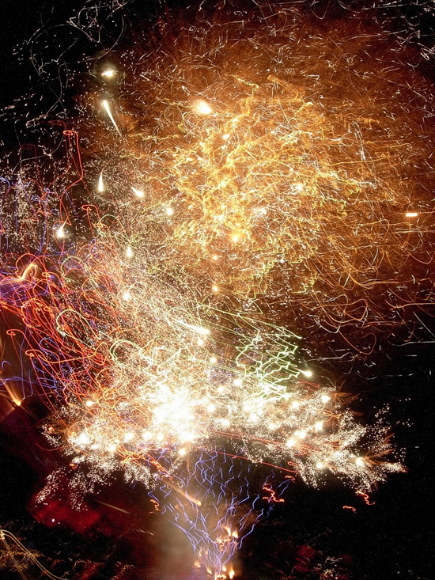
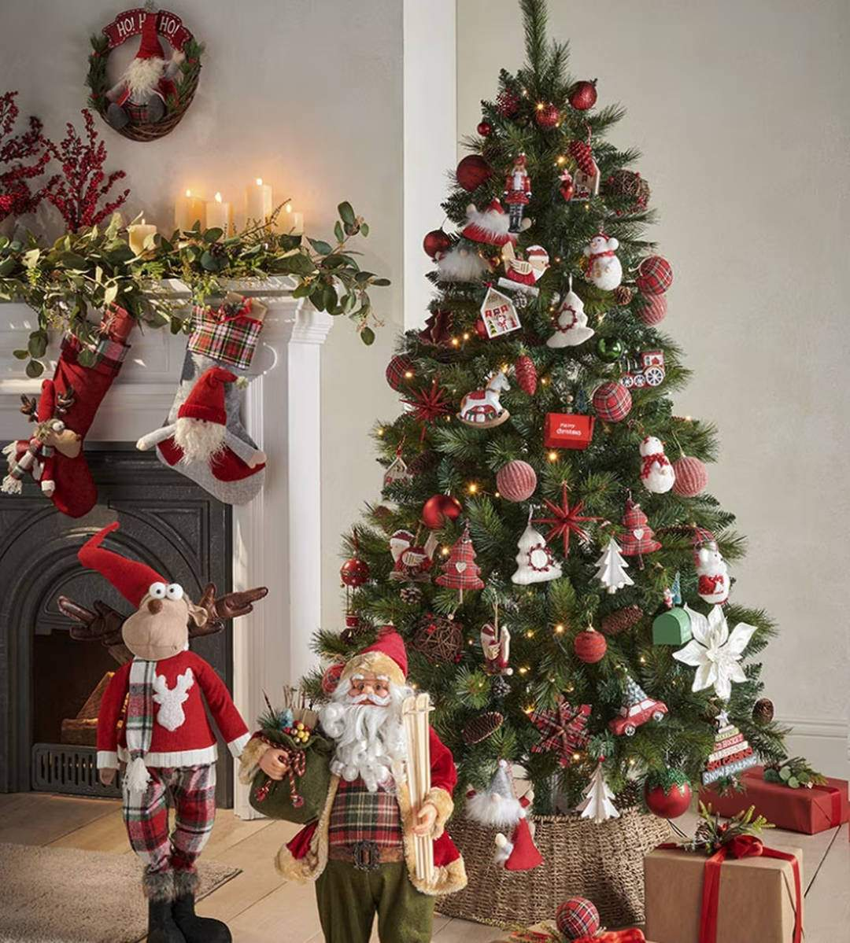
Aprecio tanto tu amistad, que quiero ser una de las primeras personas en desearte unas felices fiestas.

Slide 14
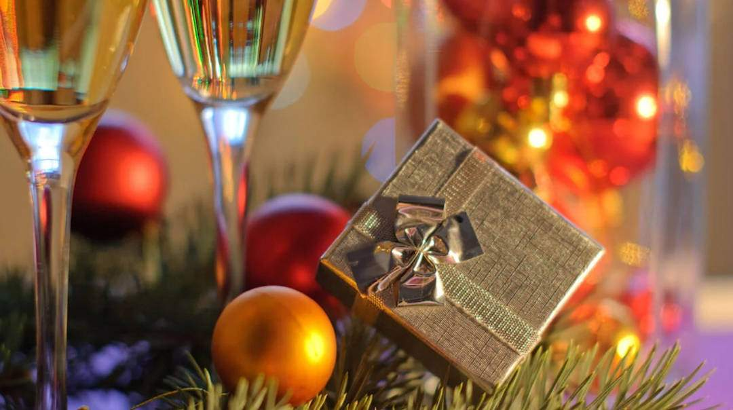
Que la magia de la navidad invada tu corazón y disfrutes estas fiestas como en la niñez.

Slide 15
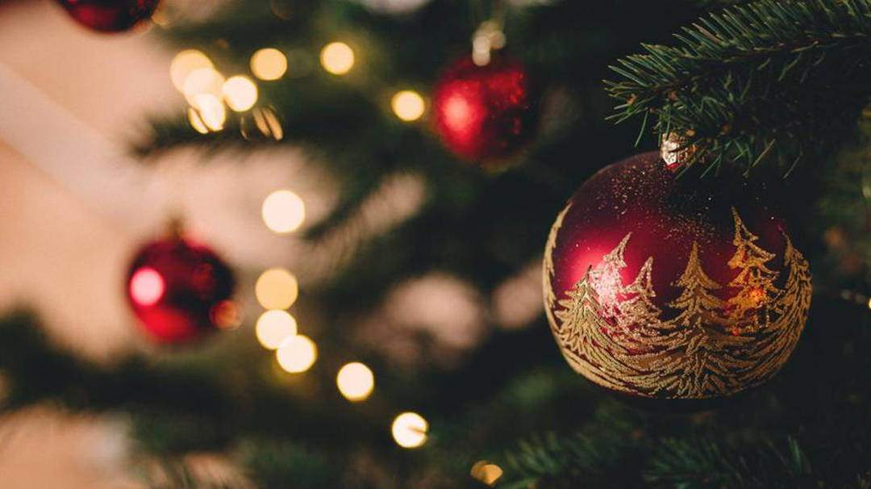
¡La navidad por fin llegó y con ella mis ganas de empezar a festejar, casi ni puedo esperar para ponerme a decorar!

Slide 16
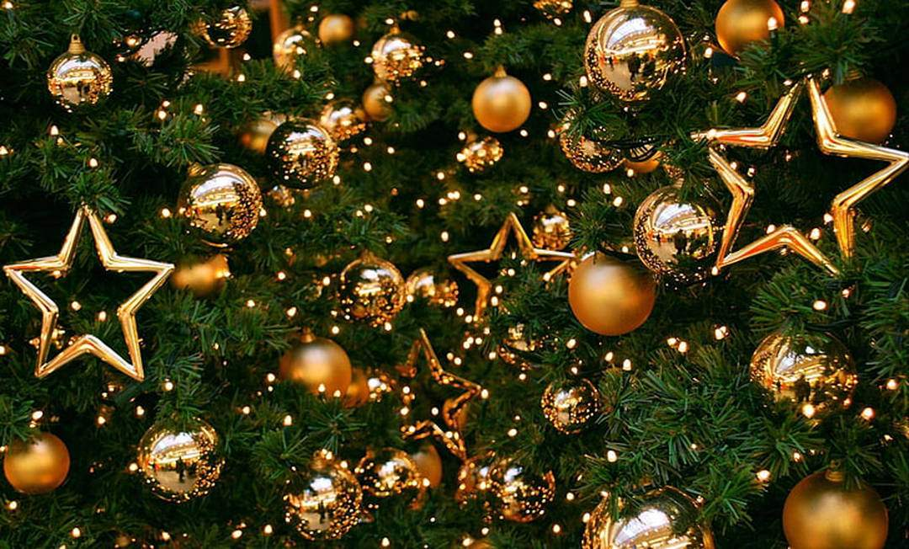
Si quieres regalar algo en navidad, regala paz y buenos deseos a todos los que te rodean.

Slide 17
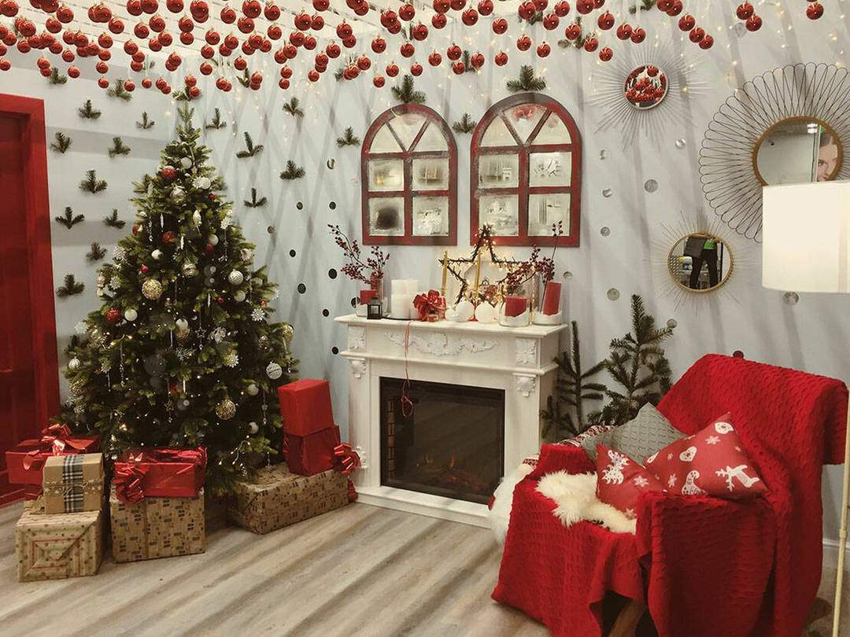
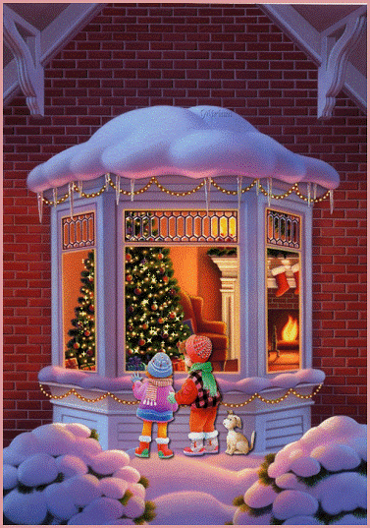
La navidad sin duda es una época muy especial para compartir, festejar y agradecer por tener un momento como este.

Slide 18
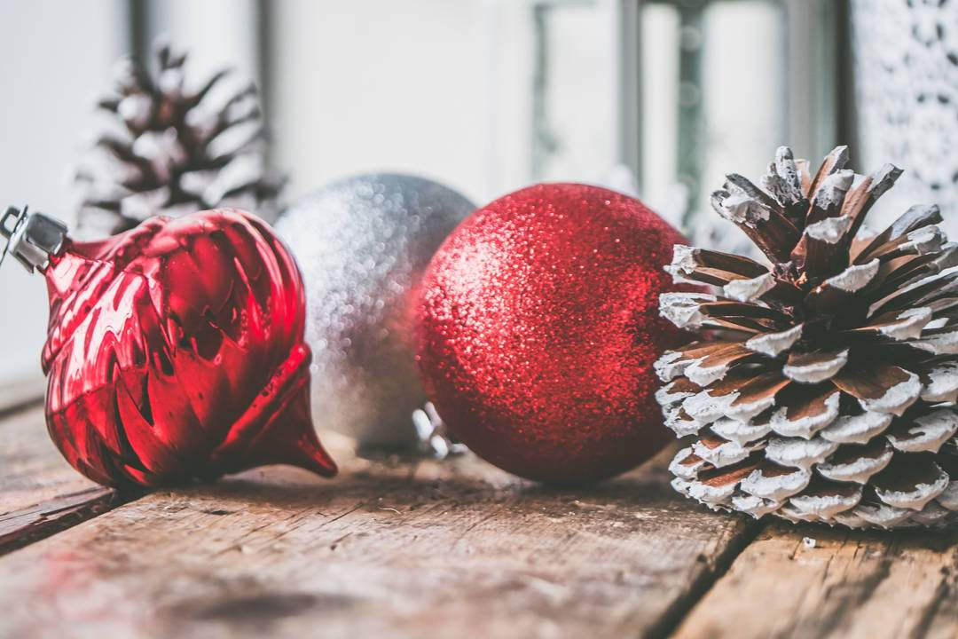
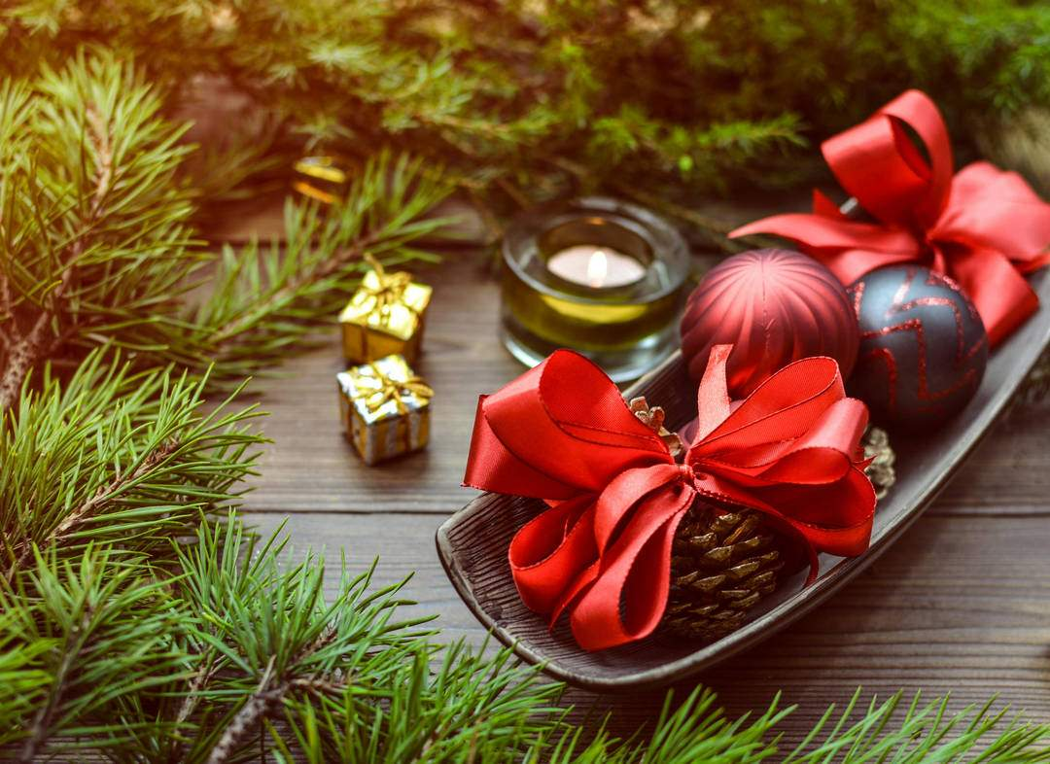
Saber que la navidad se acerca es la señal para abrir nuestro corazón y dejar salir el espíritu navideño que todos guardamos dentro.
Amo la Navidad porque siempre llega cargada de alegría, esperanza, y la presencia de toda la familia.

Slide 19

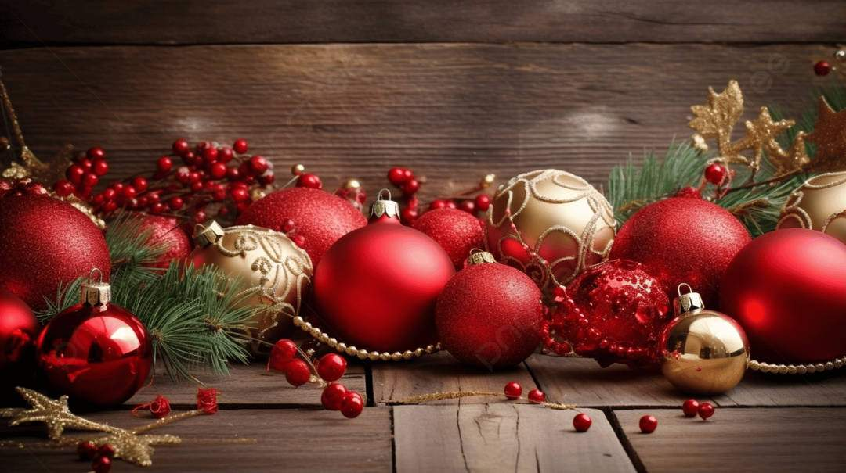
En esta navidad canta, baila, abraza fuerte y no te olvides de sonreír, pues esta es época de alegría.
Que viva la Navidad y que vivan los momentos hermosos
que vivimos con nuestros seres queridos. ¡Felices fiestas!

Slide 20
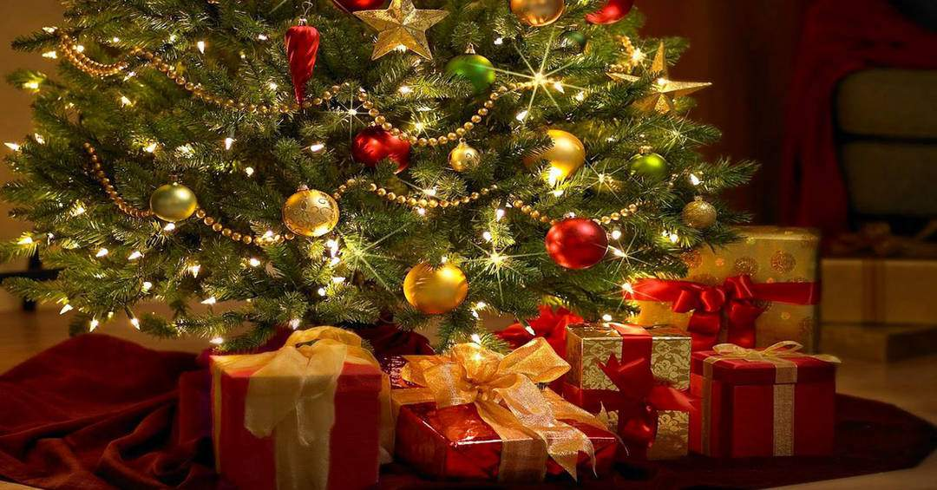
En Navidad me gusta agradecer y me gusta desear a todas las personas que conozco lo mejor, por eso os digo… ¡Felices fiestas!

Slide 21
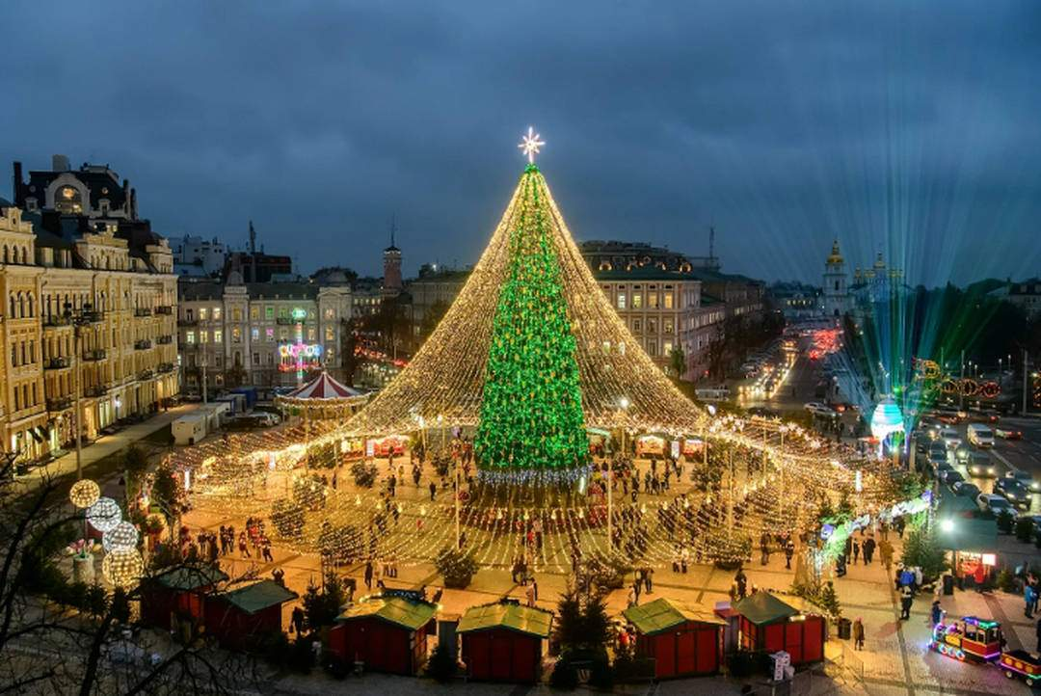
Demos la bienvenida a la temporada de magia, amor y mucha alegría.

Slide 22
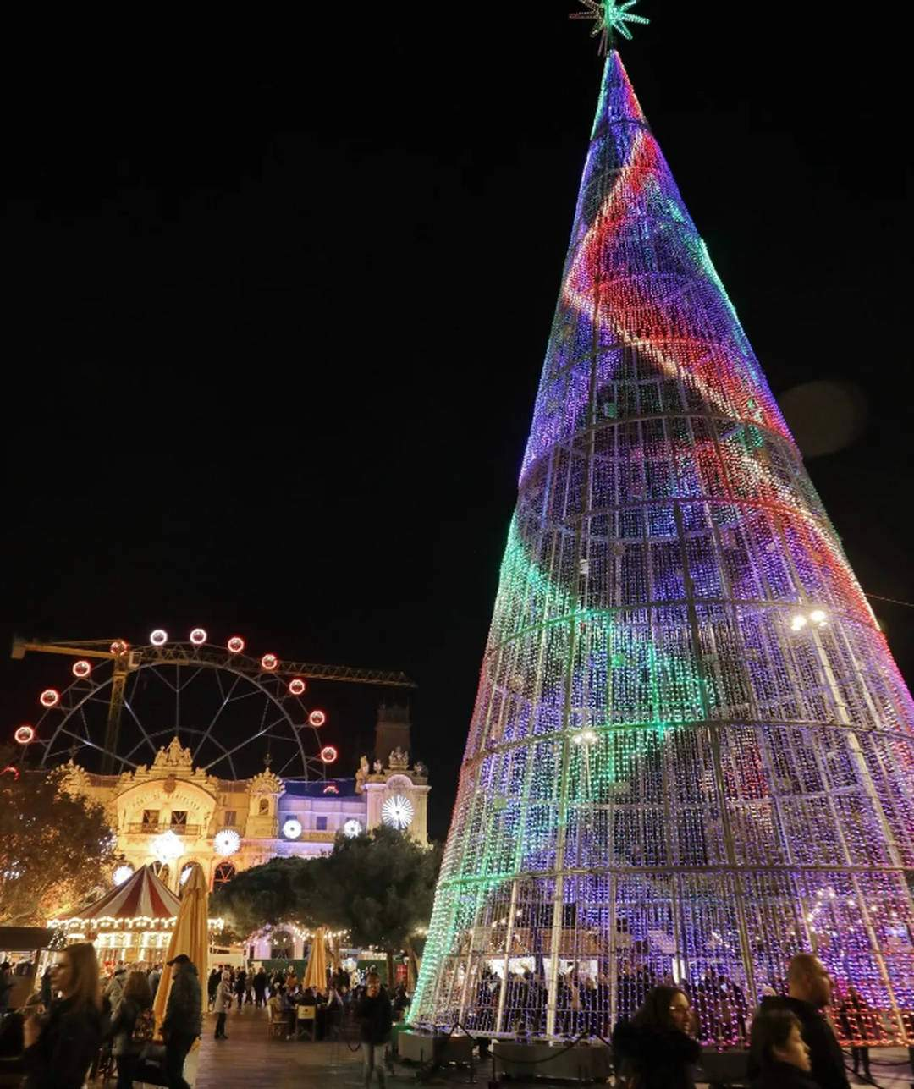

¡La navidad es demasiado corta como para no aprovecharla al máximo! Espero que tú, ya estés saltando entre
luces y adornos
verdes y rojos.

Slide 23
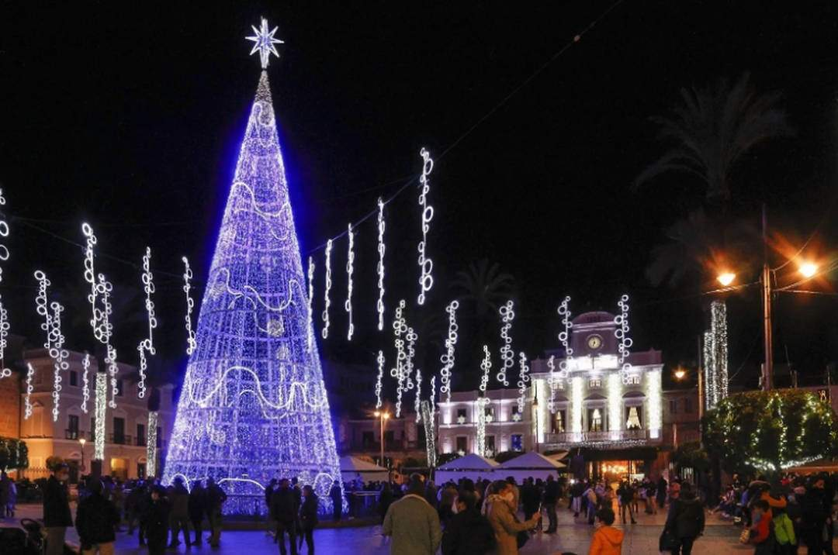
Es la época de comer mucho turrón, abrigarse, estar con la familia y derrochar alegría.

Slide 24
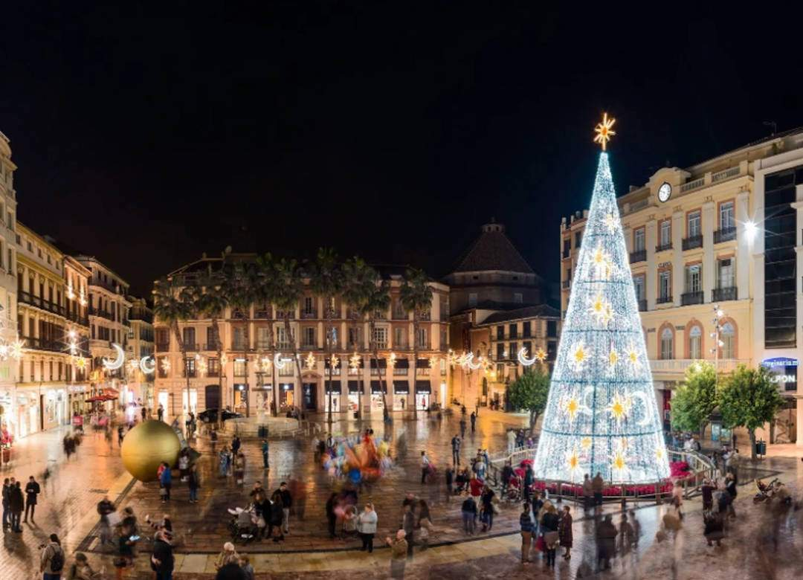
Por Navidad todo me parece más hermoso y mis ganas de compartir con los míos aumentan. ¡Felices fiestas!

Slide 25
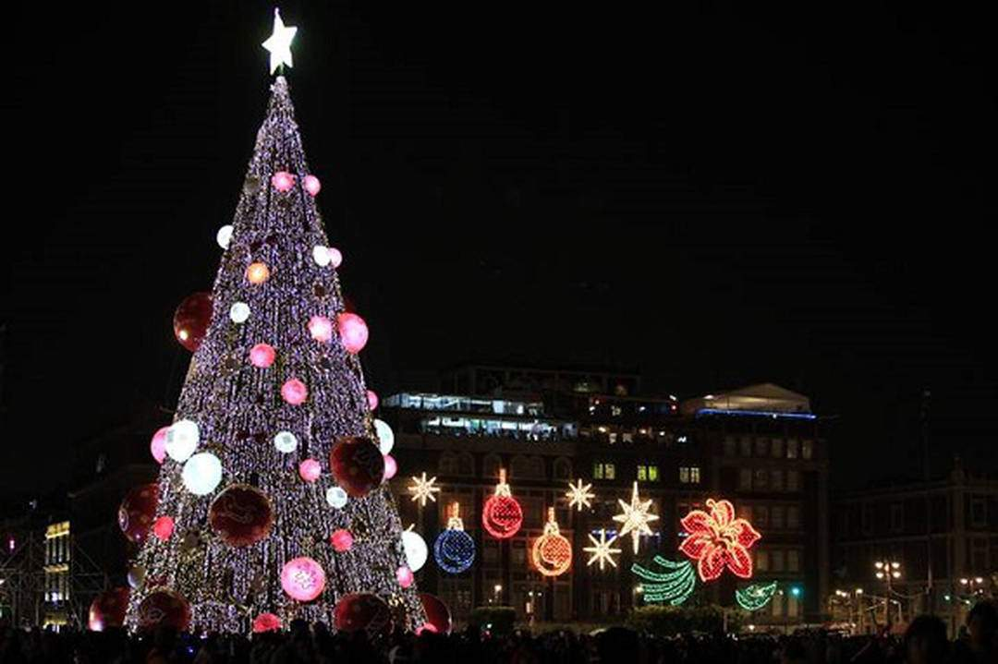
Tengo mil razones para desearte feliz navidad, ¡Gracias por tu valiosa amistad y felices fiestas!

Slide 26
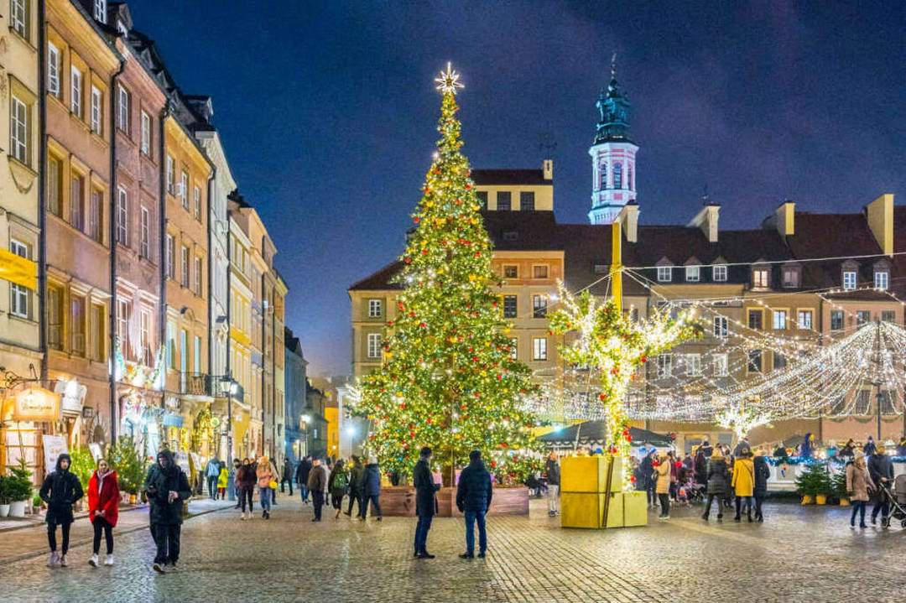
Hoy la estrella de Belén resplandece en nuestros corazones. ¡Feliz Navidad!

Slide 27
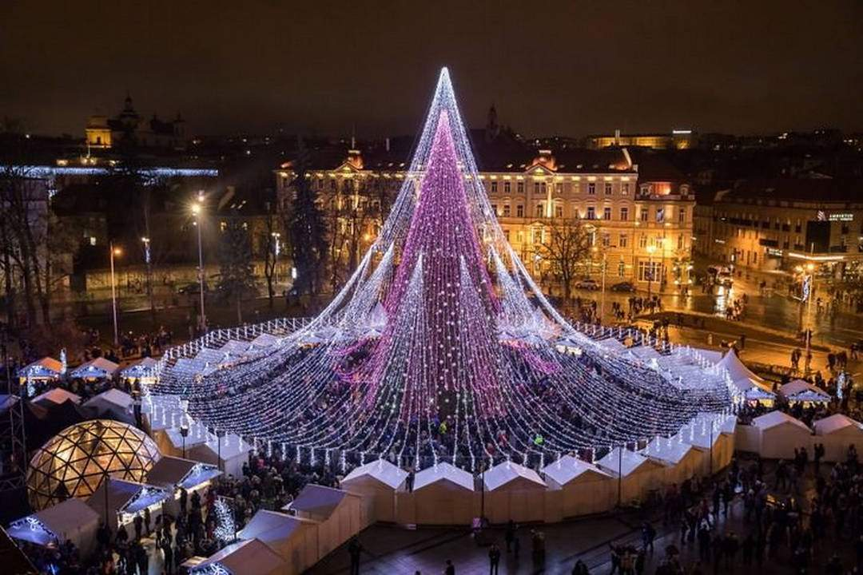
Te mando mis mejores deseos en esta navidad y que la esperanza esté siempre en tu corazón.

Slide 28
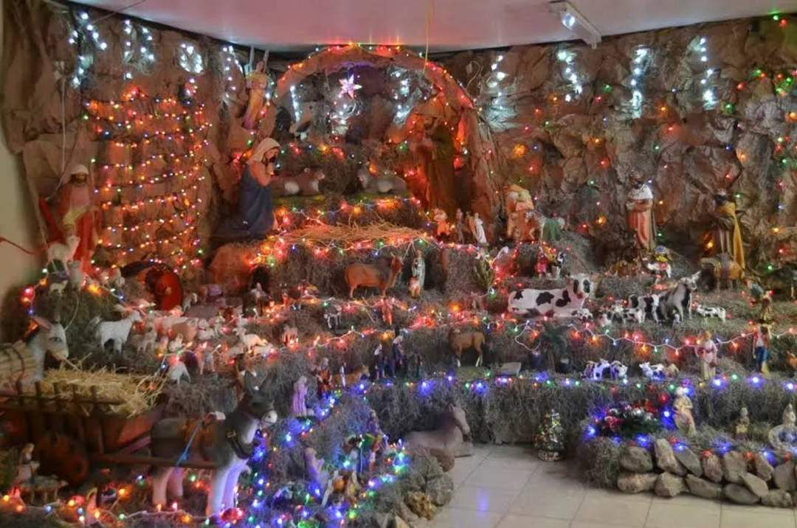
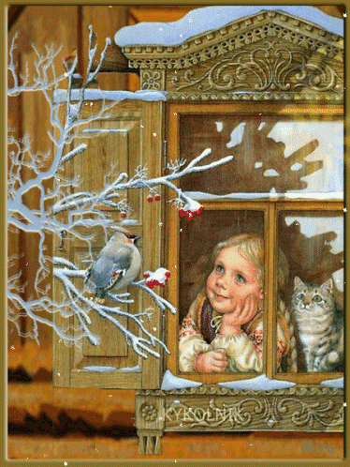
Que el mejor adorno de navidad de este año sea la salud y felicidad.

Slide 29
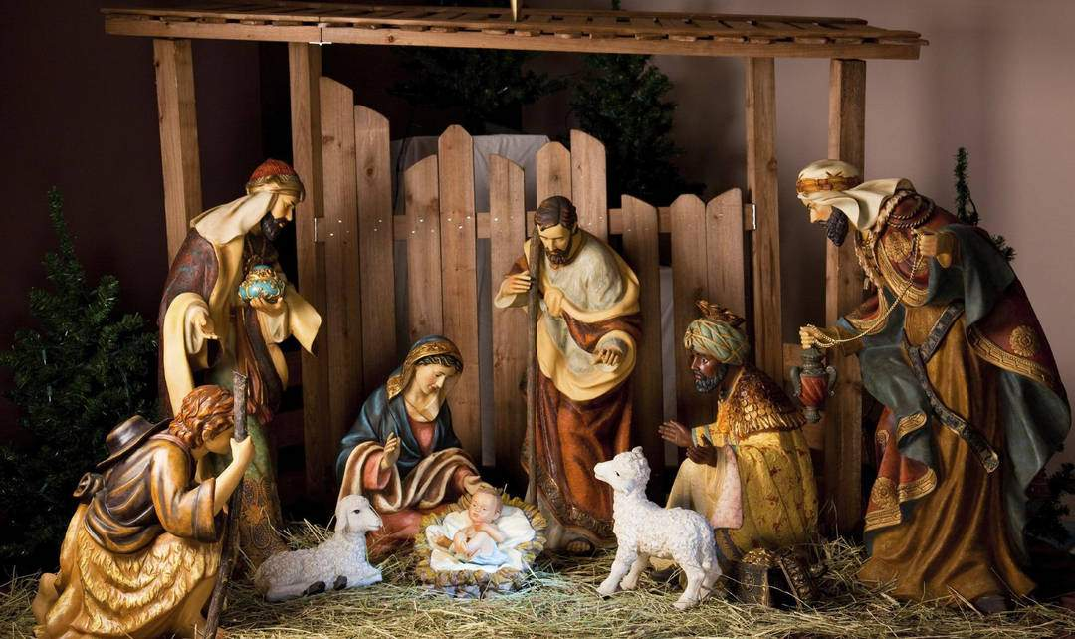
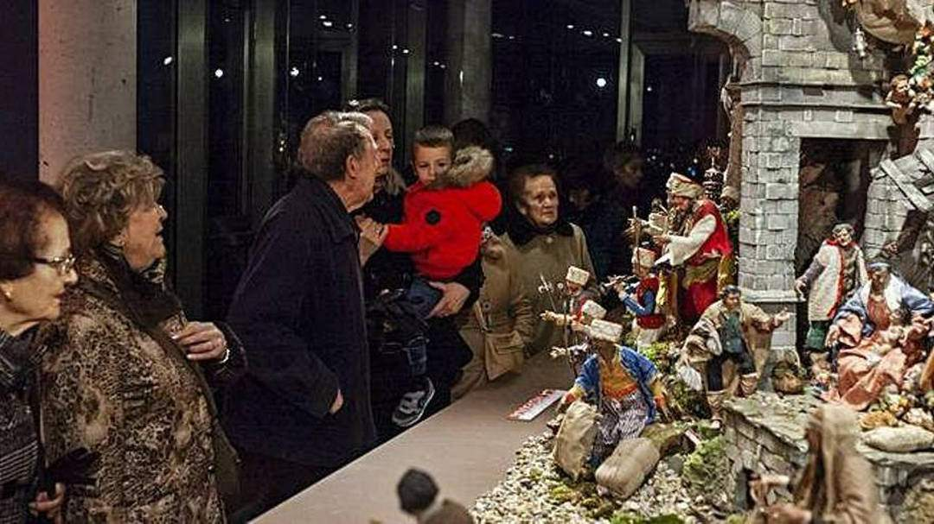
Cuando se acerca diciembre, lo único que imagino es el momento en el que comparto con mi familia mientras decoramos nuestro hermoso árbol de navidad.
Que recibas este año con muchos fuegos artificiales y una gran fiesta. ¡Feliz navidad y próspero año nuevo!

Slide 30
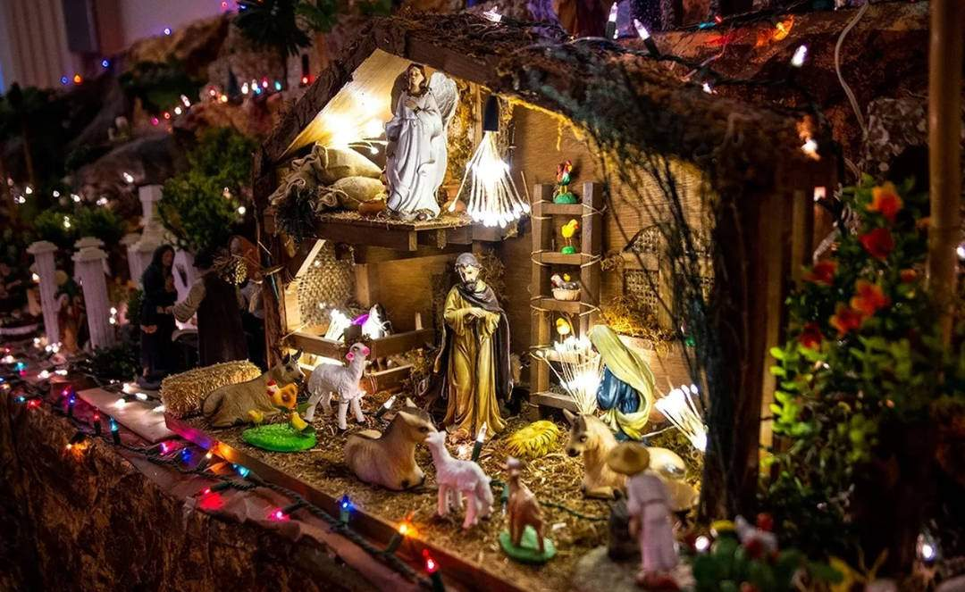
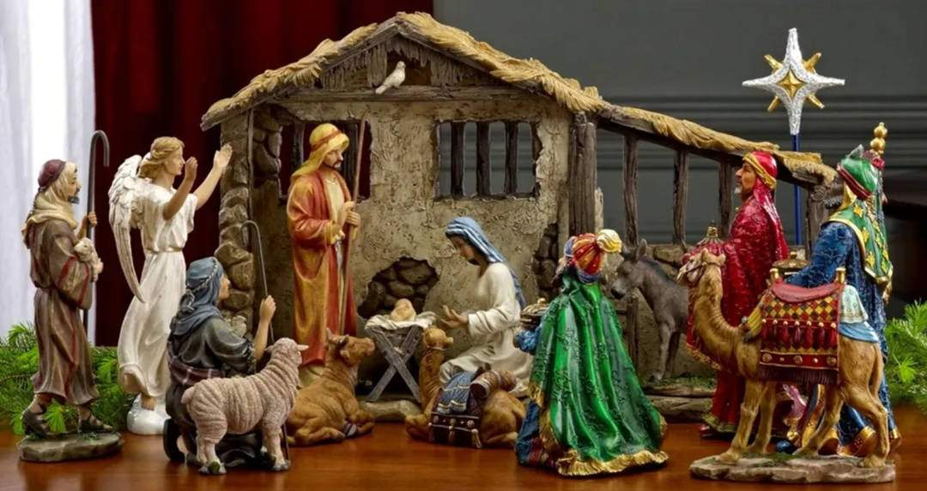
El mes de diciembre siempre será mi favorito, ya que, el ambiente acogedor de la navidad me llena el corazón.
Que tengas una linda víspera de navidad, y el Niño Jesús oiga todos tus deseos. ¡Felices fiestas!

Slide 31

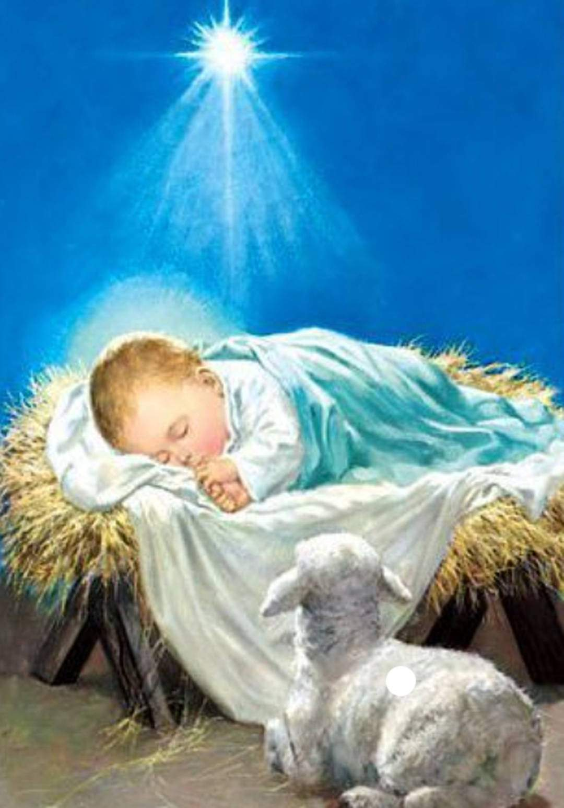
¡Que esta navidad el niño Jesús te regale un hogar repleto de risas, salud inquebrantable y muchas bendiciones!

Slide 32


Brindemos por la Navidad y porque nos conocemos. ¡Felices fiestas!
Hagamos que estas navidades sean inolvidables, repletas de buenas acciones y mucho amor.

Slide 33

¡Feliz Navidad! Adoro los reencuentros de estos días, el calor del hogar, y el amor de la familia.

Slide 34

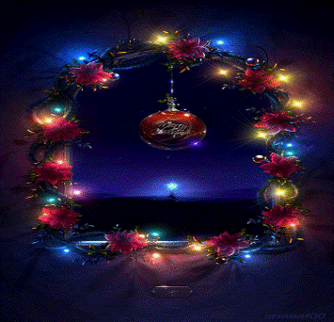
Los abrazos son económicos ¡Regala muchos en esta navidad!

Slide 35
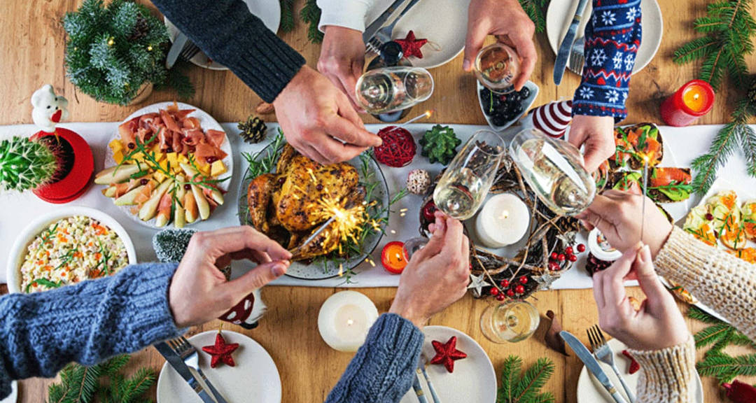
Los mejores regalos navideños son: una familia unida, comida en la mesa y un hogar repleto de amor. ¡Felices fiestas!

Slide 36

Brinda con tus seres queridos y come mucho turrón. ¡Felices fiestas!

Slide 37


Que tus navidades sean inolvidables, llenas de música y diversión.
Familia querida, que el calor del amor y la paz estén siempre presentes en nuestras navidades.

Slide 38
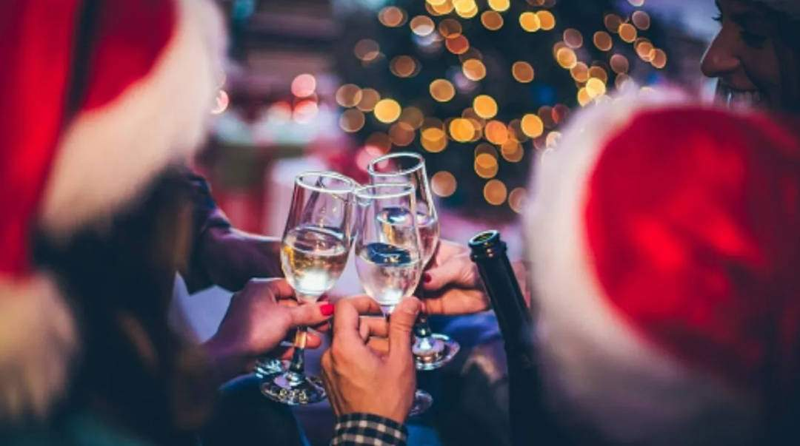
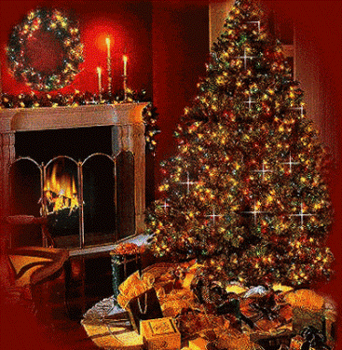
Estas son las fechas para recibir muchos abrazos, ¡Pues el frío y el cariño están en el aire! ¡Felices fiestas!

Slide 39

Que la paz, la armonía, la bondad y el amor sean los adornos que utilices en estas fiestas.

Slide 40
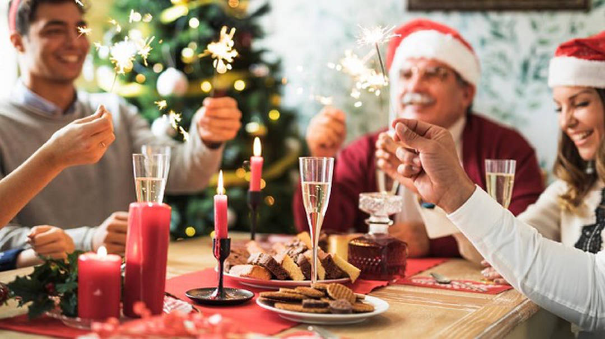

A los que comparten risas, a los que lloran, a los que tienen alguien a su lado, a los que no lo tienen, a los que veo a menudo, a los que echo de menos, a todos ellos:

Slide 41


Slide 42
Música Enlazada:
Títulos:
- Jingle Bells ( Disney )
- Feliz Navidad ( Remix )
- Adeste Fideles ( Instrumental )
- Noche de Paz ( Orquesta Sinfónica de Londres )
¡Te deseo una feliz Navidad!

Slide 43







¿Te ha gustado?
Puedes ver más entrando
Aquí
Además puedes recibir powerpoints en tu correo electrónico suscribiéndote aquí:

